Slide 1
We-tried
You ordered, we tried to deliver
Проект изготвен от:
Даяна Стоянова 501223002;
Ивана Нанкова 501223006;
Мехмед Весалов 501223036;
Пламен Недялков 501223013;
Риза Хахньов 501223007;
Стефан Дьолев 501223003.

Slide 2

Въведение
Модерно уеб приложение за доставка на храна онлайн. Създадена за Вашият комфорт и вкус. Независимо дали сте у дома, в офиса или в движение – ние сме ТУК!

Slide 3
01
02
03
04
Документация
SWOT анализ
Бизнес-план
База данни
05
06
07
Front-end
Back-end
Тестове

Slide 4
01.
Документация

Slide 5
02. SWOT Analysis
S
Силни страни
O
Възможности
W
Слаби страни
T
Заплахи
Лесен и удобен достъп;
Възможност за проследяване на поръчката;
Мобилна съвместимост.
Навлизане в нови и регионални пазари;
Сътрудничество;
Внедряване на изкуствен интелект.
Зависимост от интернет;
Високи начални разходи;
Потенциални технически проблеми.
Утвърдени играчи за конкуренция;
Нестабилност в цените на храните;
Законодателни промени.

Slide 6
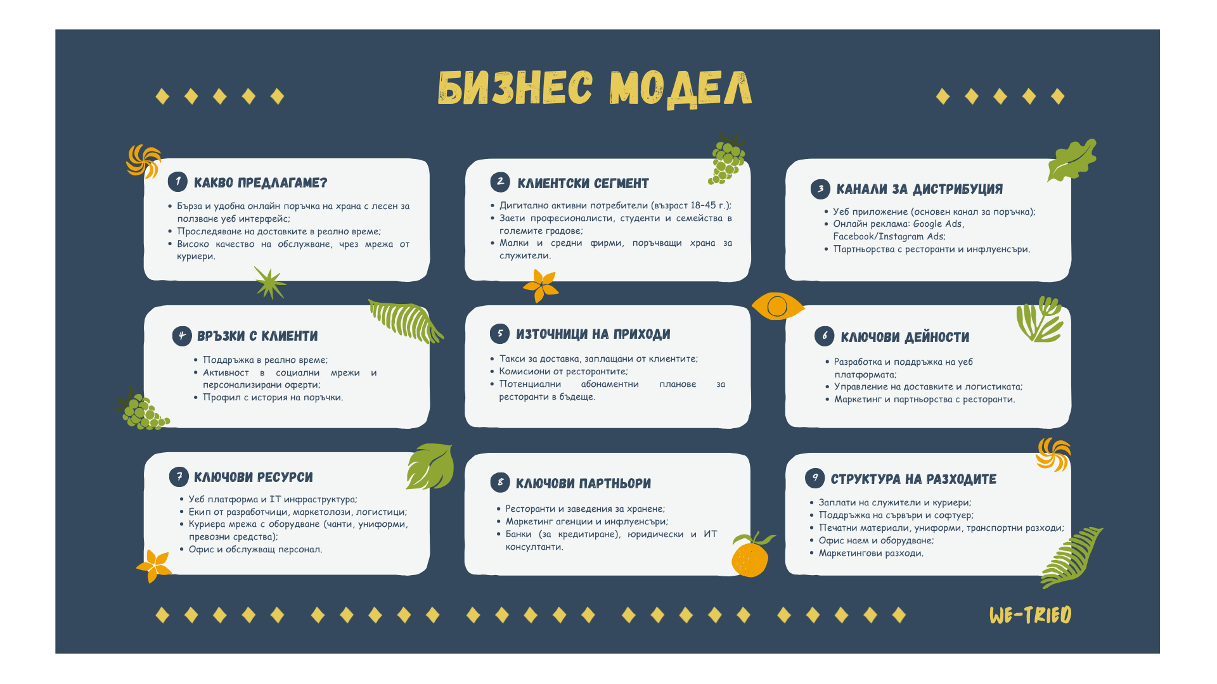
03. Бизнес-план

Slide 7
04.
База данни

Slide 8
05.
Front-end

Slide 9
06.
Back-end

Slide 10
07.
Тестове

Slide 11
Благодарим за вниманието!
We-tried

